Slide 1
Styl barokowy
Lidia Szczurkowska
Klasa 6a

Slide 2
Epoka Baroku
Epoka Baroku była pełna kontrastów.
Swoją nazwę ma od słowa barroco oznaczającego perłę o nie regularnym kształcie.
W architekturze, sztuce i kulturze styl ten rozpowszechnił się pod koniec XVI wieku. Swoim zasięgiem do połowy XVIII wieku objął nie tylko Europe, ale i hiszpańskie oraz portugalskie posiadłości w Nowym Świecie.

Slide 3
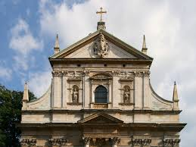
Architektura Baroku

Slide 4
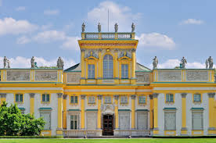
Pałac w Wilanowie

Slide 5
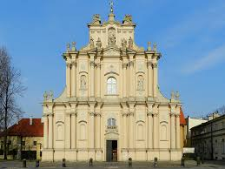
Kościół Sióstr Wizytek w Warszawie

Slide 6
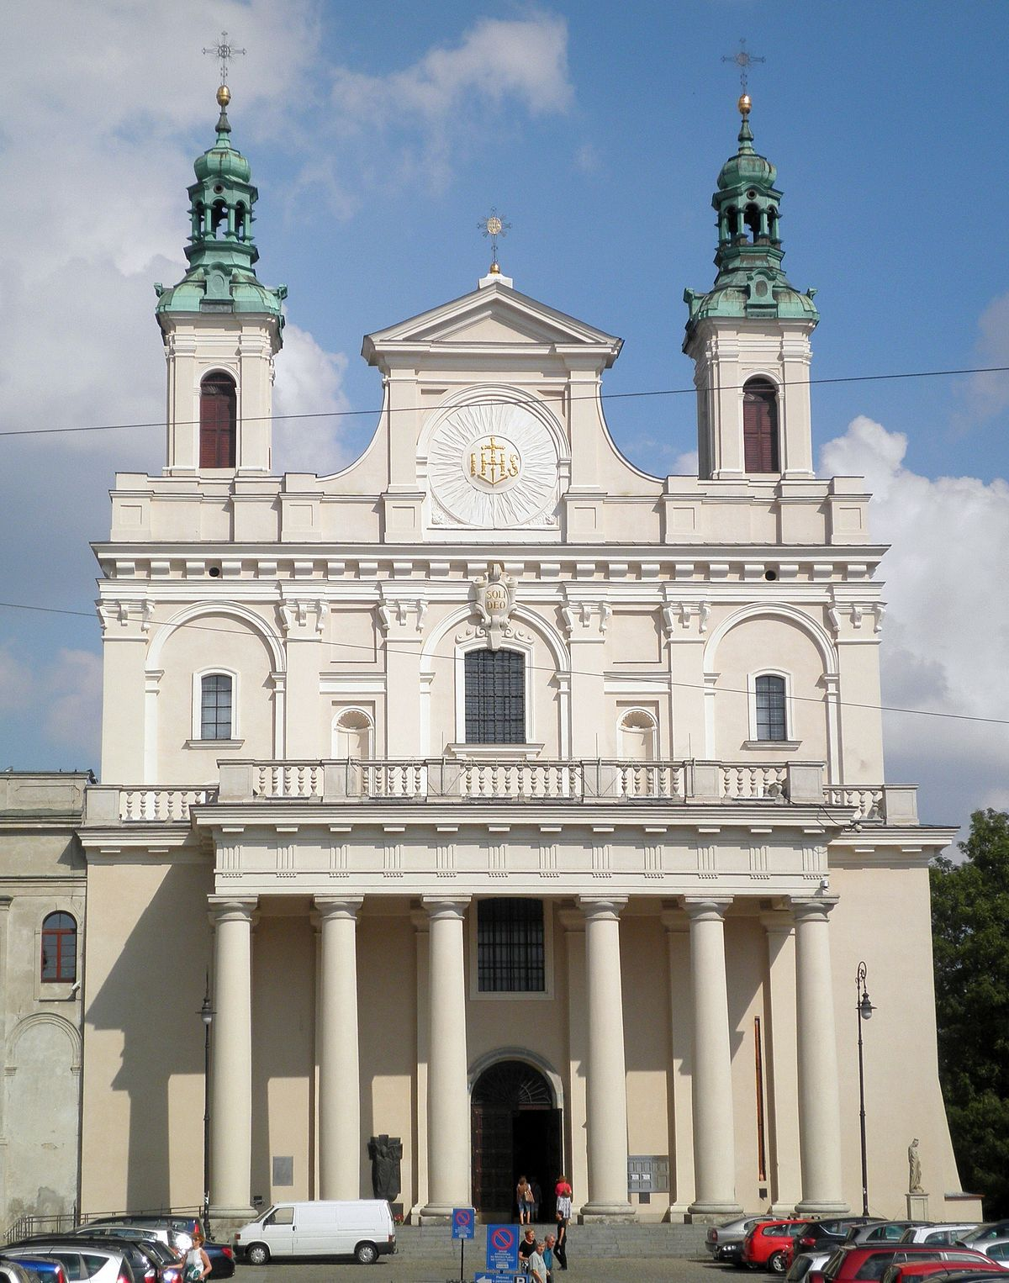
Archikatedra św. Jana Chrzciciela i św. Jana Ewangelisty w Lublinie

Slide 7
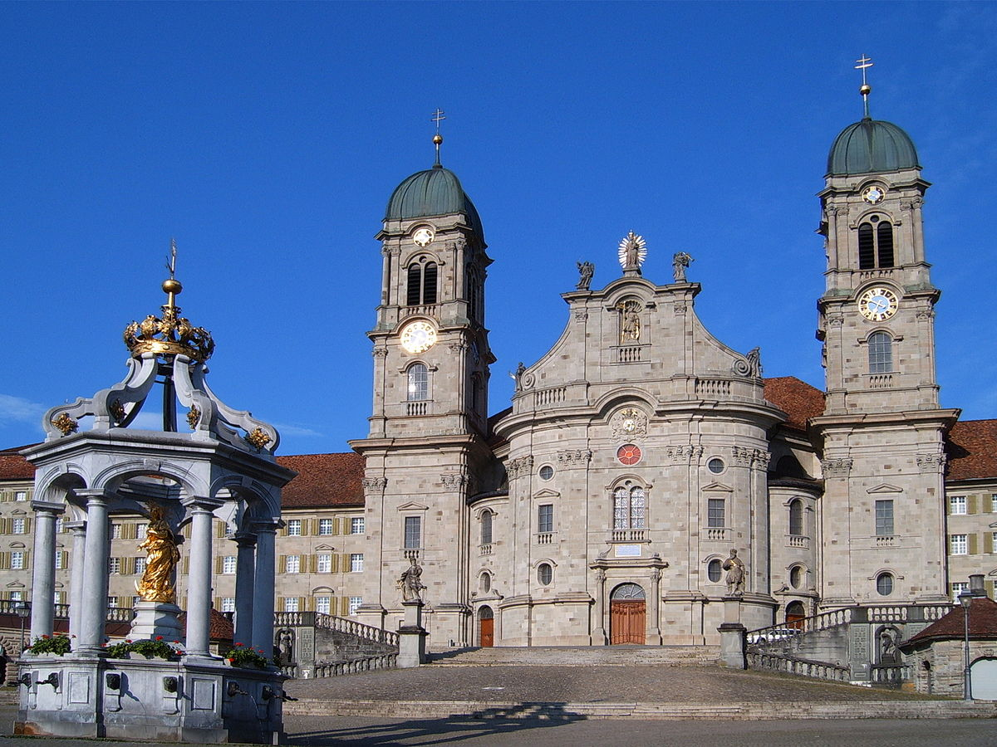
Klasztor Einsielden

Slide 8
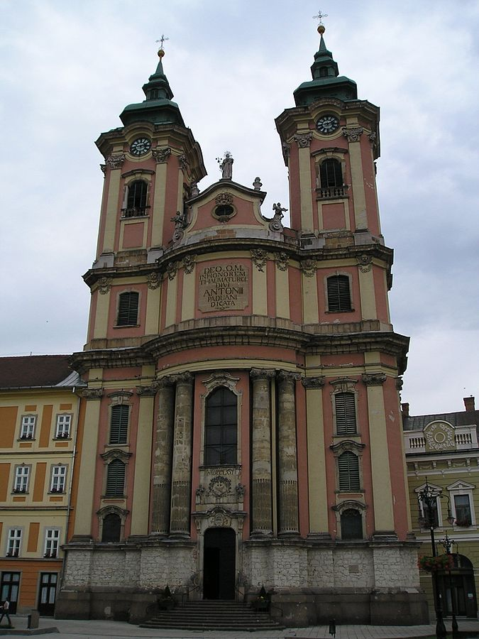
Eger – kościół Minorytów

Slide 9
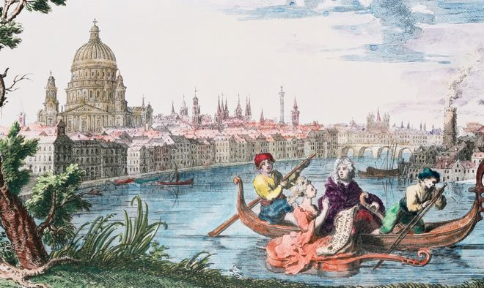
Sztuka Baroku

Slide 10
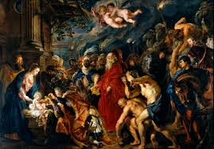
Pokłon Trzech Króli, Peter Paul Rubens

Slide 11
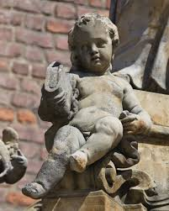
Putto

Slide 12
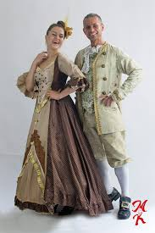
Moda baroku

Slide 13
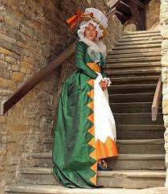
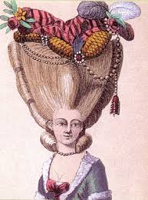
Moda i fryzury kobiet baroku

Slide 14
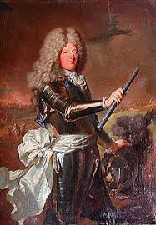
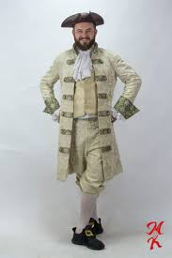
Moda i fryzury mężczyzn baroku

Slide 15

Ciekawostki z Baroku epoki

Slide 16
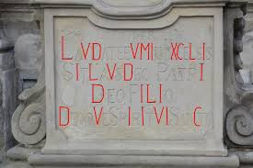
Chronostych
Chronostych jeden ze sposobów zapisywania dat rocznych stosowany w okresie baroku, poprzez umieszczanie cyfr rzymskich wewnątrz tekstu.

Slide 17
Okresy Baroku
Barok dzieli się na trzy okresy:
Manieryzm,
Barok,
Rokoko.

Slide 18
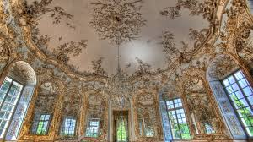
Styl Rokoko

Slide 19
Rokoko
Rokoko, styl w sztukach plastycznych rozwijający się w okresie ok. 1720-1790, wieńczący epokę baroku, a jednocześnie zajmujący wobec niej pozycję antagonistyczną. Zapoczątkowany we Francji, stanowił swoistą reakcję na sztywny monumentalizm i oficjalny charakter sztuki okresu Ludwika XIV.

Slide 20
Fazę przejściową rokoka stanowił styl regencji Filipa Orleańskiego 1715-1723. Główne cechy rokoka to: kameralność, lekkość proporcji, asymetria, dekoracyjność, wyrafinowanie, dążenie do komfortu i egzotyzm. Swój największy rozkwit rokoko przeżywało w okresie panowania Ludwika XV: 1730-1750. Wówczas to formy rokoka rozpowszechniły się w innych krajach Europy, takich jak Prusy, Bawaria, Austria, Czechy, Śląsk, Saksonia, Polska, Rosja.

Slide 21
Dziękuje za uwagę

